Slide 1
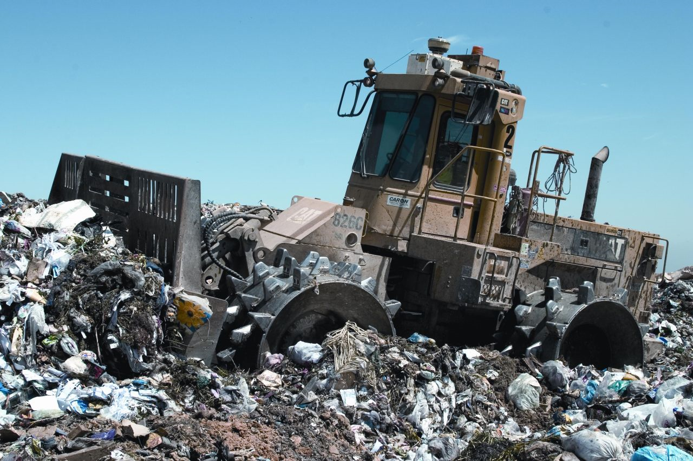
ОТХОДЫ И МУСОР

Slide 2
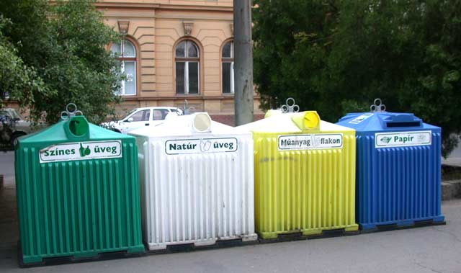

Slide 3
Что каждый из нас может сделать, чтобы мусор
не заполонил всю планету?
не покупайте продукты в пластиковых упаковках;
храните продукты
в бумажных пакетах.

Slide 4
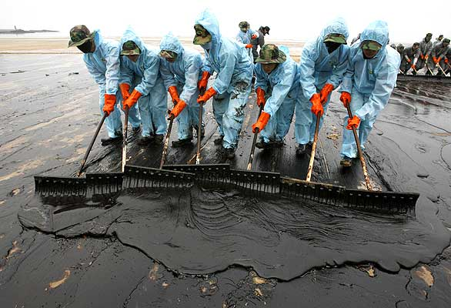
РАЗЛИВ
НЕФТИ

Slide 5
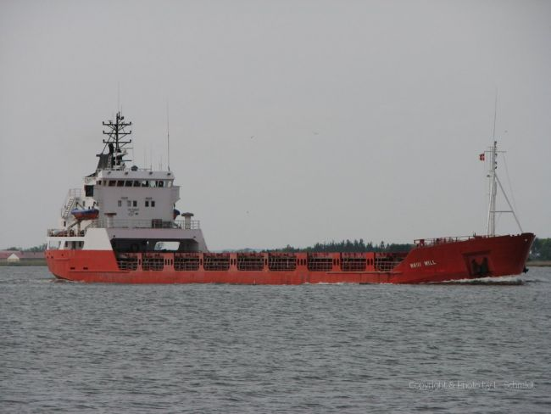
1 танкер =
НЕФТЬ
= 10 тысяч
цистерн
НЕФТЬ
НЕФТЬ

Slide 6
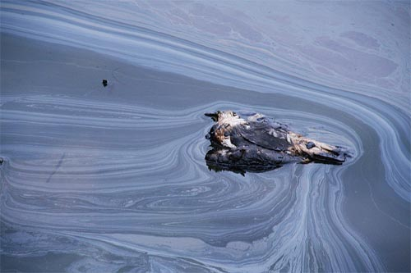
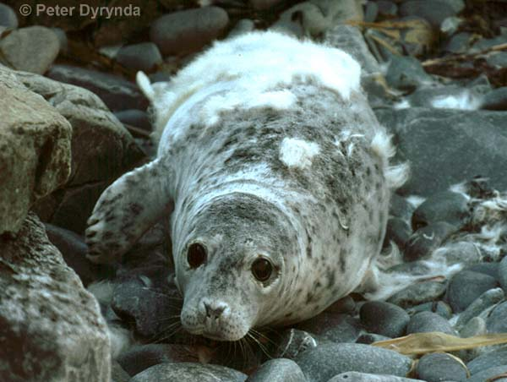
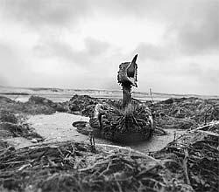
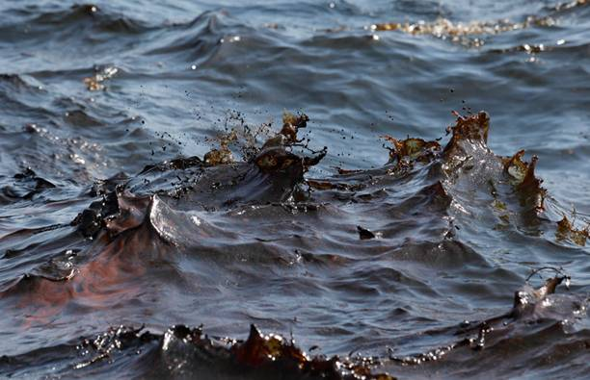
РАЗЛИВ НЕФТИ

Slide 7
ЭКОЛОГИЧЕСКИЙ
ПРОГНОЗ
Экологический прогноз

Slide 8
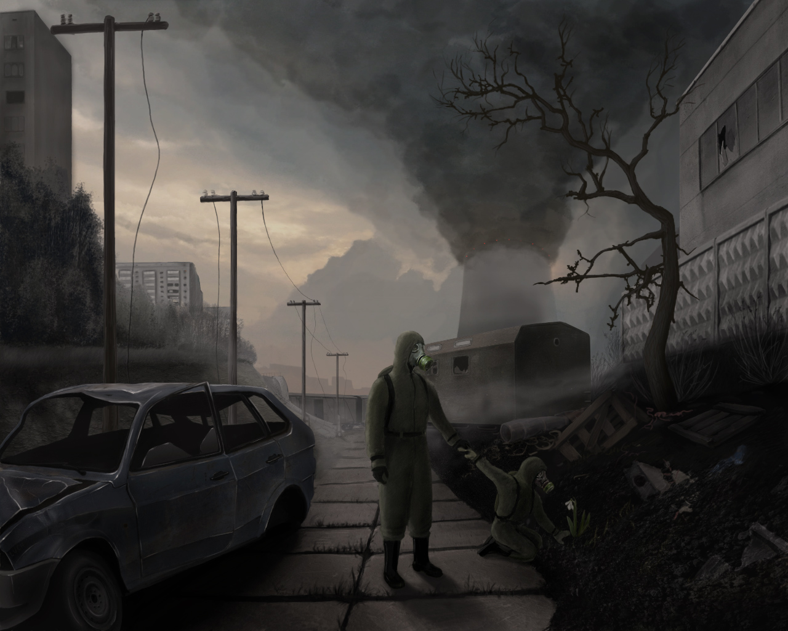

Slide 9
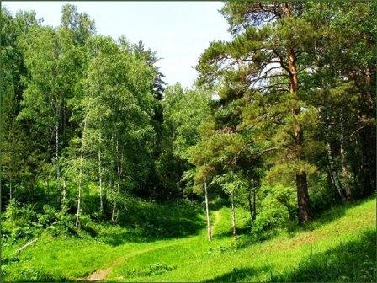

Slide 10
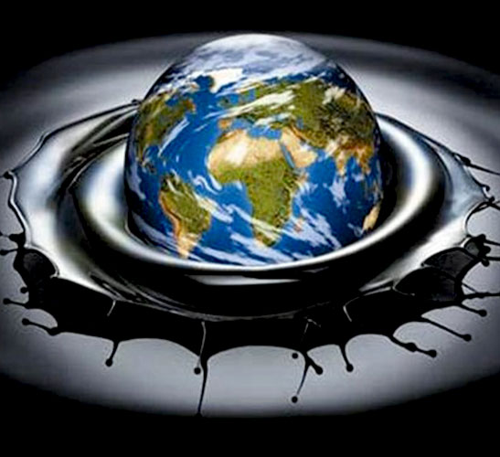
23 января 2012 г.
«Экологические катастрофы»
Учитель начальных классов
МБОУ ООШ п. свх. ПЕСКОВАТСКИЙ
Бобровская Елена Николаевна

